Slide 1
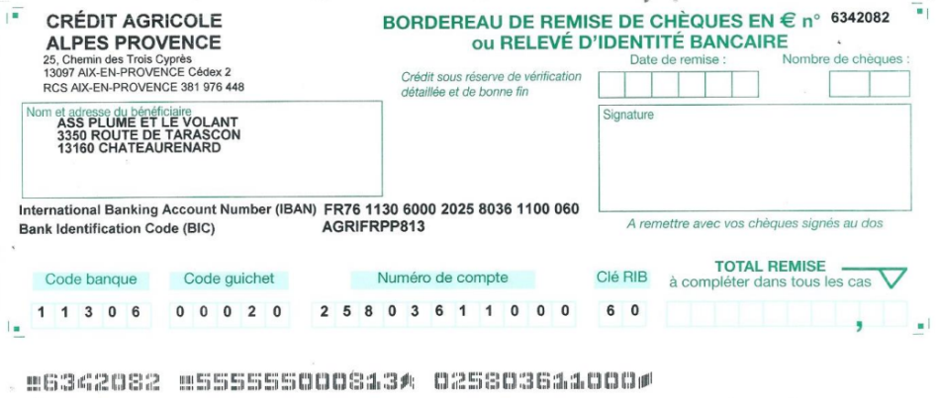
INSCRIPTIONS
Date limite des inscriptions le 15 mai 2023
Merci de retourner les inscriptions
Par mail à laplumeetlevolant@gmail.com
Pour les règlements :
Par chèque bancaire à l’ordre de « La Plume et le Volant », envoyer à l’adresse suivante:
la Plume et le Volant
17 Avenue Gabriel Péri
13160 Châteaurenard
Par virement bancaire libellé :
RF2023+nom du club
FSGT RASSEMBLEMENT FEDERAL DE BADMINTON 2023
Les 10 et 11 juin 2023
À Châteaurenard (13)
Infos: Philippe Bernardi (04 90 94 03 02)
Antoine Dourdan (06 21 30 17 72)
Mail : laplumeetlevolant@gmail.com
LA PLUME ET LE VOLANT
Châteaurenard 13160
laplumeetlevolant@gmail.com

Slide 2
INSCRIPTION RF 2023 CHATEAURENARD
Club: Comité: Responsable:
Tel: Mail
Mode de transport: Date et heure d’arrivée
Hébergement: Adresse:
Nom | Prénom | Licence | Né(e) le | Class FFBAD | Niveau du joueur /10 * | Genre | Samedi |  |  | dimanche | Frais de participation 8€
 |  |  |  |  |  |  | Simple | double | Partenaire? Si oui indiquez le nom | Equipe
Ex: NOUJET | Xavier | 565464 | 01/01/23 | non |  | M | 1 | 0 |  | 1 | 8€
1
débutant
4
loisir
10
5
6
confirmé
La participation de 8 € est forfaitaire pour une ou deux journées de tournoi.
*
€
Total

Slide 3
INSCRIPTION REPAS
Club:
Comité:
Nom | Prénom | Invité ⁽¹⁾ | Samedi midi 14€ | Samedi soir 25€ | Dimanche midi 14€ | Allergies/ intolérances alimentaires / régime alimentaire
 | TOTAL
⁽¹⁾Invités = Accompagnateurs, famille donc tous les non joueurs.
Total
€

Slide 4
INSCRIPTIONS PETIT-DEJEUNER
Nom | Prénom | Samedi 4 € | Dimanche 4 € | Croissant ou Pain au Chocolat | ½ baguette Oui Non | CAfé / Thé / Chocolat | Jus d’orange Oui Non | TOTAL
Pour préparer au mieux les petits-déjeuners et fin d’éviter le gâchis
Merci de remplir et nous retourner ce questionnaire
Total
€

